Slide 1


AEM WEEKEND SHARING
AEM周末分享
第 316 期
AEM科技第五届篮球联赛

Slide 2
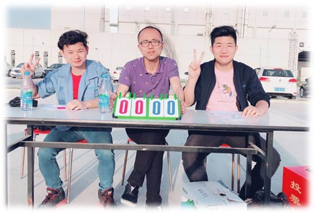
AEM WEEKEND SHARING
为丰富广大员工的文体娱乐生活，充分发挥员工们的团队协作精神，增强员工之间的凝聚力和团队精神，AEM科技工会组织了第五届篮球联赛。

Slide 3
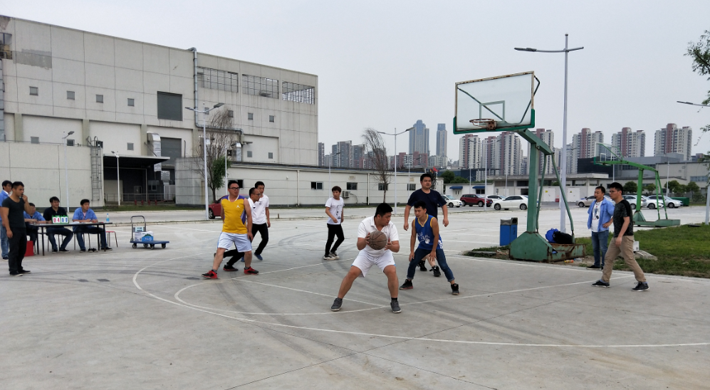
AEM WEEKEND SHARING
各部门积极响应，纷纷组织球队参加比赛。参赛选手本着“友谊第一、比赛第二、重在参与”的体育精神，积极地投入到比赛中。随着裁判的哨响，整个球场充满了紧张的气氛，球员的激情全都淋漓尽致的体现在篮球场上。

Slide 4
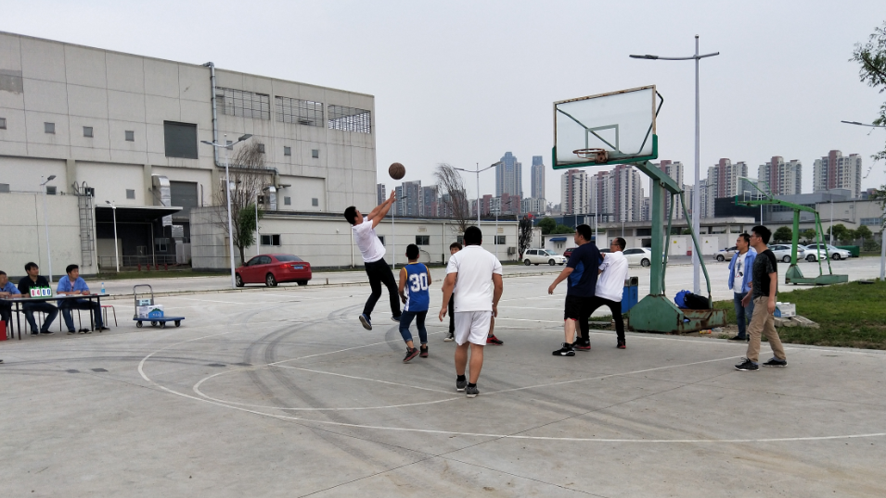
AEM WEEKEND SHARING
大家虽然在场下是亲密无间的同事，但在球场上却是你争我赶，不放过任何一个得分的机会。比赛中，你追我赶，奋力拼博。每个队员都积极跑位，为队友作掩护，还不时有精妙的传球、漂亮的配合和精彩的上篮。比赛中也有投篮、罚篮没中的情况，可是每个人并没有因此影响比赛情绪，队员之间拍拍肩膀相互安慰一下接着再来。

Slide 5
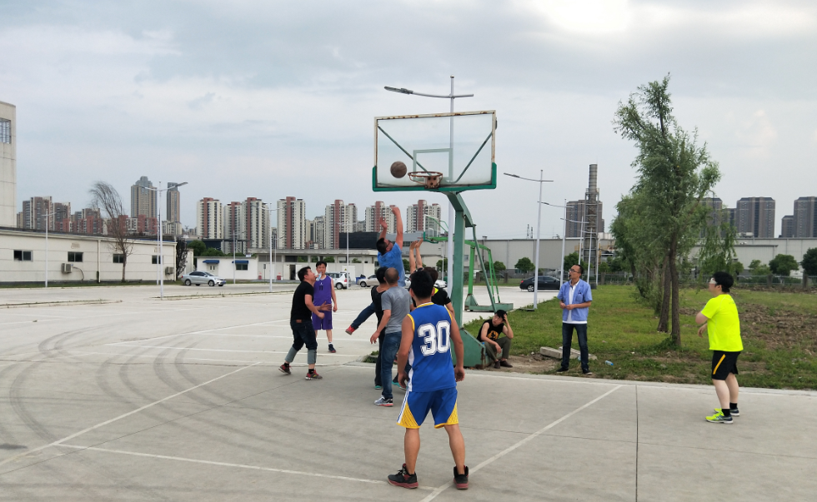
AEM WEEKEND SHARING
在大家期盼的目光和友谊的呐喊声鼓励下，比赛紧张激烈、扣人心弦。场外的领导和同事们也饶有兴致地观看着比赛，为参与比赛的同事打气、喝彩，与场内的气氛融为一体。

Slide 6
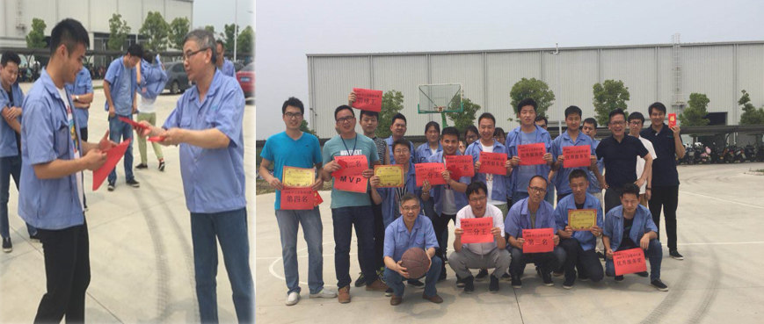
AEM WEEKEND SHARING
通过激烈的角逐，蒋考平带领的队伍获得第一名，林凯带领的队伍获得第二名、季发友和王国明带领的队伍并列获得第三名。研发工程二部蒋考平同时包揽三分王、二分王、全场MVP，成为篮球场上最耀眼的明星。大家在赛场上挥洒汗水，展示自我，充分地展现出了AEM员工锐意进取的团队精神。

Slide 7
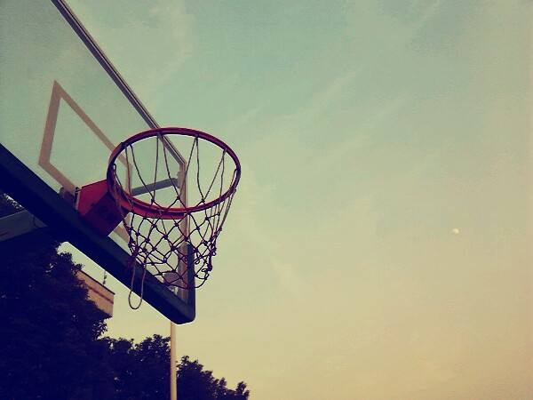
AEM WEEKEND SHARING
比赛中团结向上，勇于拼搏的精神激励着每一位队员。虽然在比赛中个人实力相差较大，但都没能阻挡住大家对篮球运动的强烈热爱。队员们良好的球风、精湛的技术给大家留下了深刻的印象，传播着用心向上、永不言输的拼搏精神，值得我们所有人学习。

Slide 8
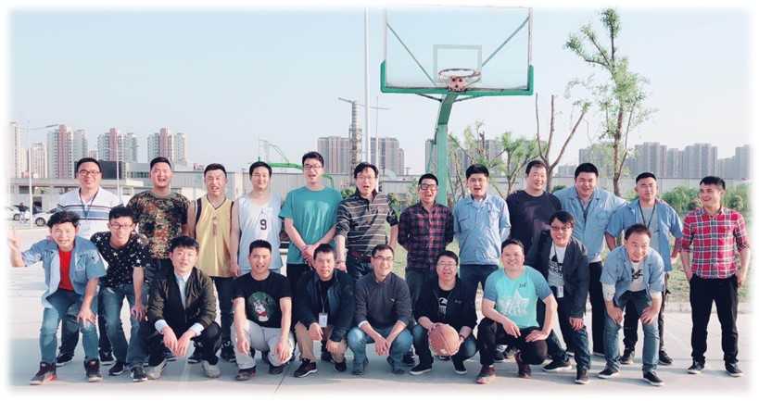
AEM WEEKEND SHARING
此次篮球比赛不仅丰富了员工们的业余文体生活，更燃起了大家投身体育运动的热情和信心，加强了企业文化的深入贯彻，增进了员工间的友谊，培养了团结协作的精神，同时也借篮球的独特魅力，展示了AEM员工们朝气蓬勃的青春气息。

Slide 9


AEM WEEKEND SHARING
周末愉快！
共创 共进 共赢 共享
AEM科技人力资源部

